Slide 1
《汉语拼音 8 zhchshr》
语文精品课件 一年级上册
授课老师：某某 | 授课时间：20XX.XX
某某小学

Slide 2
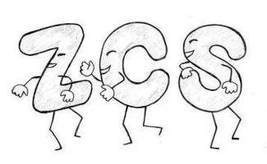
我会读

Slide 3
我会拼
i
+
zhi
chi
shi

Slide 4
我会读
蜘蛛织网zh zh zh。

Slide 5
我会读
皮尺弯弯，ch ch ch。

Slide 6
我会读
一人舞狮，sh sh sh。

Slide 7
我会读
r
大树红日，r r r。

Slide 8
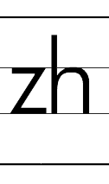
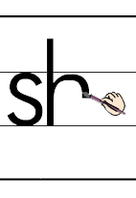
写一写：

Slide 9
我会拼
zh—a z—e z—u sh—u—o
shā shè shǔ chù zhuō shuò
sì shí rì qī hē chá shí zì

Slide 10
大显身手
zhā zhè zhù zhuā zhuō zhí
chá chě chū chuā chuō chī
shǎ shé shù shuā shuō shī
rè rǔ ruò rì

Slide 11
大显身手
朋
找
友
i
zh
ch
sh
r
zhi chi shi ri

Slide 12
认一认，读一读
整体认读音节
zhi chi shi ri

Slide 13
认一认，读一读
cā zhuō zǐ
擦 桌 子
折 纸
zhé zhǐ

Slide 14
我来绕口令
绕口令
sì shì sì
四 是 四,
shí shì shí
十 是 十。
shí sì shì shí sì
十 四 是 十 四，
sì shí shì sì shí
四 十 是 四 十。
sì shí bù shì shí sì
四 十 不 是 十 四。
shí sì bù shì sì shí
十 四 不 是 四 十，

Slide 15
版权声明
感谢您下载xippt平台上提供的PPT作品，为了您和xippt以及原创作者的利益，请勿复制、传播、销售，否则将承担法律责任！xippt将对作品进行维权，按照传播下载次数进行十倍的索取赔偿！
1. 在xippt出售的PPT模板是免版税类(RF:
Royalty-Free)正版受《中国人民共和国著作法》和《世界版权公约》的保护，作品的所有权、版权和著作权归xippt所有,您下载的是PPT模板素材的使用权。
2. 不得将xippt的PPT模板、PPT素材，本身用于再出售,或者出租、出借、转让、分销、发布或者作为礼物供他人使用，不得转授权、出卖、转让本协议或者本协议中的权利。

Slide 16
感谢各位的聆听
语文精品课件 一年级上册
授课老师：某某 | 授课时间：20XX.XX
某某小学

